Slide 1
II) Droit pénal substantiel
Les éléments constitutifs de l’infraction
Les sanctions pénales

Slide 2

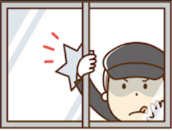

Les éléments constitutifs d’une infraction
En principe, il faut trois éléments pour qu’une infraction soit caractérisée :
L’élément légal : Principe de légalité des délits et des peines 罪刑法定主義
Règles pénales sont en principe fixées dans des lois, clarté et intelligibilité des textes répressifs, interprétation stricte par le juge, non-rétroactivité de la loi pénale plus sévère → impératif de prévisibilité de la loi pénale garantit le droit à la sûreté (→sécurité juridique).
L’élément matériel (客観的要素):
Il faut qu’il y ait eu une action, imputable à une personne (individualisation des infractions et des peines 犯罪個別化). Il y a des cas où c’est l’omission qui est constitutive d’une infraction (non-assistance à personne en danger par exemple). Quelques nuances avec la complicité.
L’action doit avoir été consommée (exception avec la tentative) et doit avoir eu un effet décrit par la loi (mort de la victime pour meurtre). Le moment où l’on considère que l’action est matérialisée varie selon les infractions (résultat : meurtre, première action : escroquerie)
L’élément moral (主観的要素) - art. 38 CP :
En principe, il faut que l’infraction soit volontaire (故意) (al. 1er). (Exception avec les infractions non intentionnelles)
En principe, une personne ne peut pas être condamnée si elle ne savait pas que son action était constitutive d’une lourde infraction (al. 2)
Mais la méconnaissance de la loi ne suffit pas à écarter l’élément volontaire. La peine peut-être réduite en fonction des circonstances (情状) (al. 3)

Slide 3
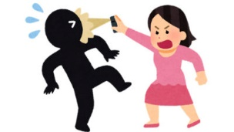
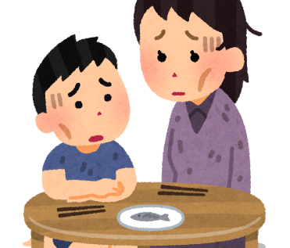

Les clauses d’irresponsabilités pénales
Trouble mental (art. 39 CP) : L’auteur de l’infraction souffre au moment des faits d’un trouble mental qui abolit son discernement ou le contrôle de ses actes.
Contrainte : force irrésistible, physique ou morale, en lien avec l’infraction (malaise en conduisant sans savoir que l’on était souffrant).
Légitime défense (art. 36 CP) : L’agression doit être réelle, actuelle et injuste ; la réaction doit être nécessaire, mesurée et volontaire. (peut être une circonstance atténuante, si la réaction est disproportionnée)
Etat de nécessité (art. 37 CP) : vol d’une pomme pour échapper à la mort de faim, destruction d’une porte pour sortir d’un immeuble en flammes,… (peut être une circonstance atténuante, à défaut d’entrainer l’irresponsabilité)
Minorité pénale (art. 41 CP) : au Japon, un mineur de moins de 14 ans ne peut être tenu responsable pénalement.
Les dispositions relatives aux mineurs délinquants de 14 ans et + sont fixées dans la loi sur la délinquance juvénile (少年法). Plusieurs sous-catégories existent (14-15 ; 16-17; 18-19. Voir tableau : https://ja.wikipedia.org/wiki/%E5%B0%91%E5%B9%B4%E6%B3%95).
Les peines sont allégées (sauf pour les 18-19 ans). Des mesures de préventions peuvent être appliquées contre des mineurs « susceptibles » de commettre des infractions (虞犯少年 ぐはんしょうねん). Pour plus de détails concernant la procédure relative aux délinquants mineurs : http://www.kensatsu.go.jp/gyoumu/shonen_jiken.htm.

Slide 4
Les cas de la tentative et de la complicité
Pour qu’une infraction soit constituée, il faut que l’action à l’origine du dommage ait été consommée (既遂犯) et que le dommage soit réel. Mais le cas de la tentative (未遂犯) est une exception à ce principe.
L’intention de commettre l’infraction était présente, mais l’auteur n’a pas pu arriver à ses fins, malgré sa détermination à aller jusqu’au bout.
Si une personne se ravise avant de commettre l’infraction puis se fait arrêter, il n’y aura pas de tentative. La personne se sera ravisée au dernier moment (中止犯) – art 43 CP.
Si la personne se fait arrêter avant de commettre l’infraction, il y aura tentative.
Si la personne commet l’acte mais que ce dernier échoue dans son objectif, il y aura tentative (tentative de meurtre qui blesse).
Pour qu’une infraction soit constituée, l’acte doit être imputable individuellement. Mais le cas de la complicité (共犯) apporte une nuance au principe. Les peines doivent néanmoins êtres individualisées (selon le rôle).
Définition en droit français : « Est complice d'un crime ou d'un délit la personne qui sciemment, par aide ou assistance, en a facilité la préparation ou la consommation ». Il faut un acte positif (pas de complicité passive en principe). Il y a trois catégories de complicité au Japon :
La complicité dans la réalisation (共同正犯) – art. 60 CP : Réalisation conjointe du même acte.
La complicité par provocation ou fourniture d’instructions (教唆犯) art. 61 CP : incitation par le don, la promesse, l’ordre, la menace… Le commanditaire (ou auteur moral) risque la même peine que l’auteur de l’acte (正犯).
La complicité par aide ou assistance (幇助犯) art. 62 CP: l’assistance peut-être physique ou immatérielle (avant, pendant ou après l’acte). Ces complices sont punis moins fortement que l’auteur de l’acte (art. 63 CP).

Slide 5
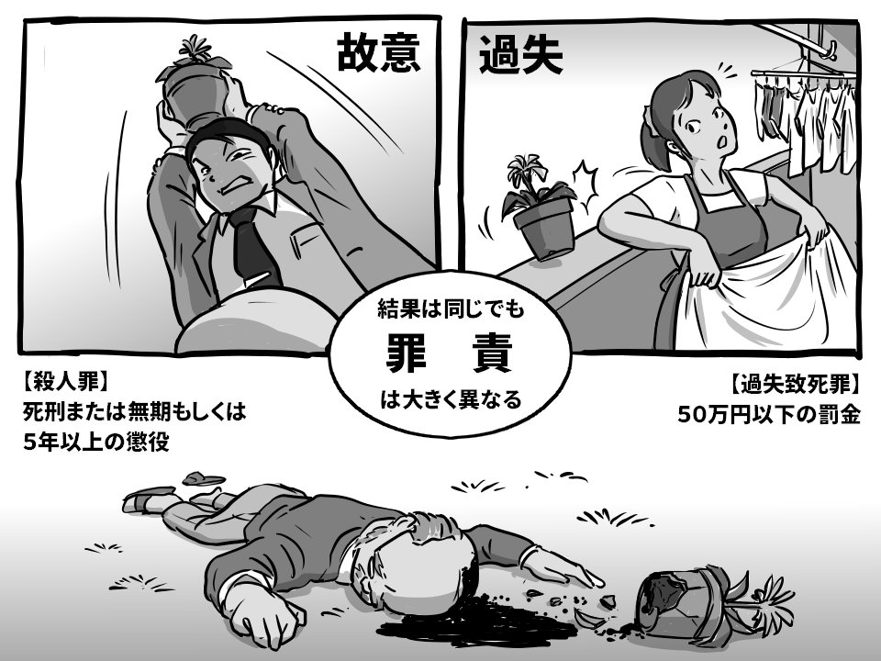
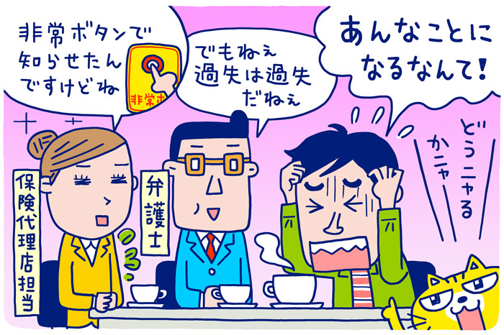

Le cas des infractions non intentionnelles
Les infractions non intentionnelles 過失犯 (en opposition aux infractions intentionnelles 故意犯 ou plus couramment 確信犯) font exception au principe de la nécessité de l’élément moral dans la constitution d’une infraction.
En France, les délits et les contraventions peuvent être non intentionnels, mais les crimes ne peuvent plus être non intentionnels (cela a été le cas par le passé).
Pour caractériser une infraction non intentionnelle, il est cependant nécessaire de prouver qu’il y a eu une faute liée au dommage (une maladresse, une imprudence, une négligence, une inattention, ou un manquement à une obligation de prudence ou de sécurité prévue par la loi ou le règlement).
Il existe une catégorie générale incluant les homicides et blessures involontaires causés dans le cadre d’une activité 業務上過失致死傷罪 (conduite d’un véhicule motorisé, train, avion, erreur médicale…).
Ex : le délit d’homicide et blessures involontaires à l’occasion de la conduite d’un véhicule à moteur (過失運転致死傷罪→le nom a changé en 2013 avec suppression de l’article 211-2 CP créé en 2007. Intégré dans une loi spéciale 特別刑法) .
Il existe aussi des délits de conduite dangereuse entrainant un homicide ou des blessures 危険運転致死罪 (conduite en état d’ivresse, maladie, feu rouge ignoré, queues de poisson…, avec des peines plus ou moins lourdes selon les cas) →conduite sans permis = circonstance aggravante

Slide 6
B) Les sanctions pénales
Les sanctions maximales (peine plafond) et sanctions minimales (peine plancher) sont prévues pour chaque infraction.
Les juges (et les jurés) évaluent la lourdeur de la peine dans le cadre des sanctions maximales et minimales prévues.
En France, principe de non-cumul des peines : Lorsque plusieurs infractions ont été commises, les peines de même nature ne sont pas cumulées (→absorption de la peine plus légère 吸収主義). C’était le cas du code pénal en vigueur jusqu’en 1908 (Boissonnade →influence française).
/!\ En France, une amende peut être additionnée à une peine de prison (car nature différente), dans la limite de la peine maximale de l’infraction la plus sévèrement réprimée.
Au Japon, cumul des peines possible (加重主義) – art. 45 CP. On parle d’infractions concourantes (併合罪). Ex : Une personne tue A puis B, puis est arrêtée et poursuivie. L’application du principe est très compliquée… Plus de détails ici : https://ja.wikipedia.org/wiki/%E4%BD%B5%E5%90%88%E7%BD%AA
Il y a quelques cas où il n’y a pas de cumul des peines de même nature quand une infraction mène à l’autre (牽連犯) →vol par effraction (effraction dans une propriété privée + vol)

Slide 7
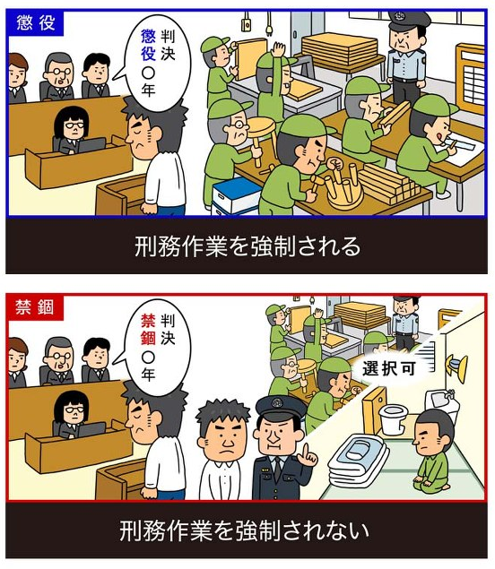
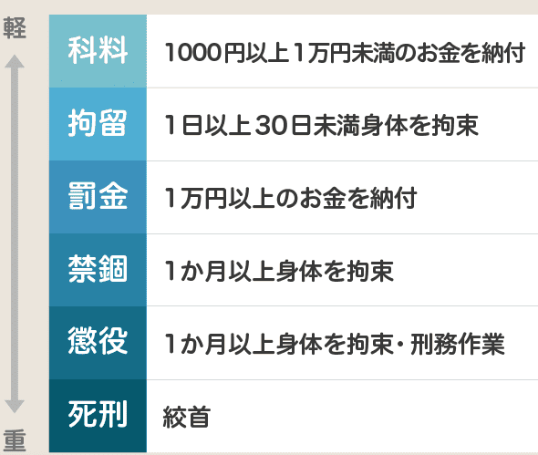
Les peines encourues
Les peines de privation de liberté (自由刑) en France :
Réclusion criminelle = crime (10 ans à 30 ans)
Emprisonnement = délit (2 mois à 10 ans)
簡易裁判所
地方裁判所
実刑 : peine de prison ferme
猶予: sursis

Slide 8

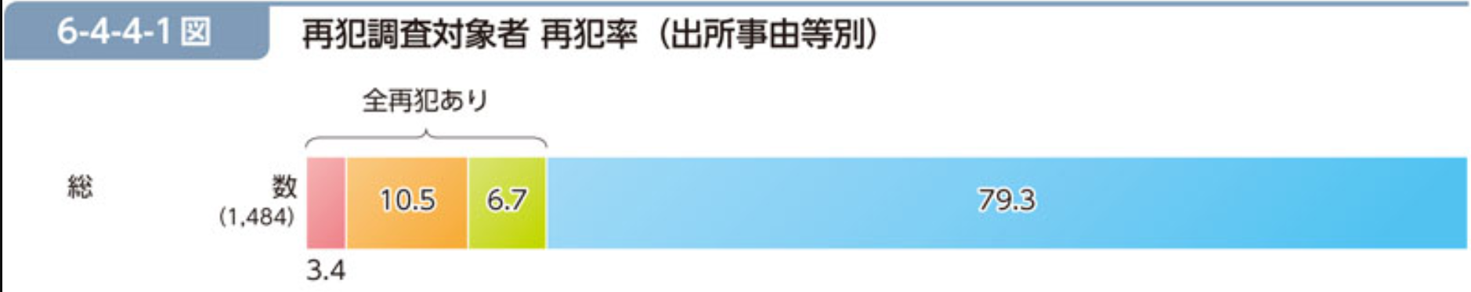
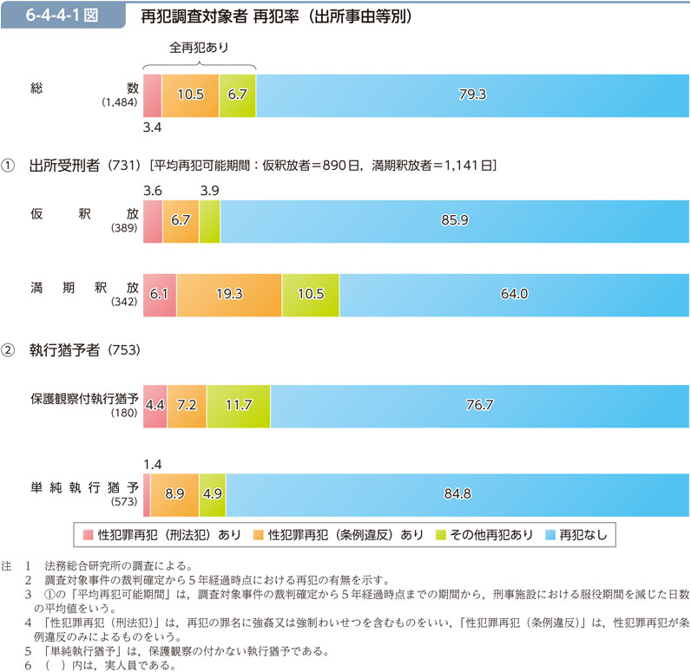
Les circonstances aggravantes
Des circonstances aggravantes et atténuantes sont prévues selon les infractions. Si elles sont retenues par le juge, elles modifient les peines maximales et minimales encourues.
Circonstances aggravantes :
Infractions concourantes : voir explications précédentes (cumul des peines).
La récidive (再犯) →c’est une circonstance aggravante 再犯加重. Les règles sont assez complexes en France (https://habeascorpus.blog/2019/05/23/la-recidive-legale-pour-les-nuls/) mais sont plus simples au Japon (art. 56 et 58 CP) :
Lorsqu’une personne a été condamnée à une peine de prison avec obligation de travailler (懲役), si elle commet dans les 5 ans après avoir purgé sa peine ou après avoir bénéficié d’un sursis une nouvelle infraction pour laquelle elle risque une peine de prison avec obligation de travailler, il y aura récidive.
La récidive multiplie par 2 la durée maximale de la peine de prison encourue, dans la limite de 30 ans (art. 57 CP). Si perpétuité ou peine de mort, pas d’effets particuliers.
Une loi a été adoptée en 2016 pour prévenir la récidive (再犯の防止等の推進に関する法律) →importance de la réinsertion dans la prévention de la récidive. Mois de la prévention de la récidive = Juillet
Taux de récidive (犯罪率) en 2015 : 20,7%
Ratio de récidivistes chez les détenus incarcérés (犯罪者率) en 2016 : 48,7%

Slide 9
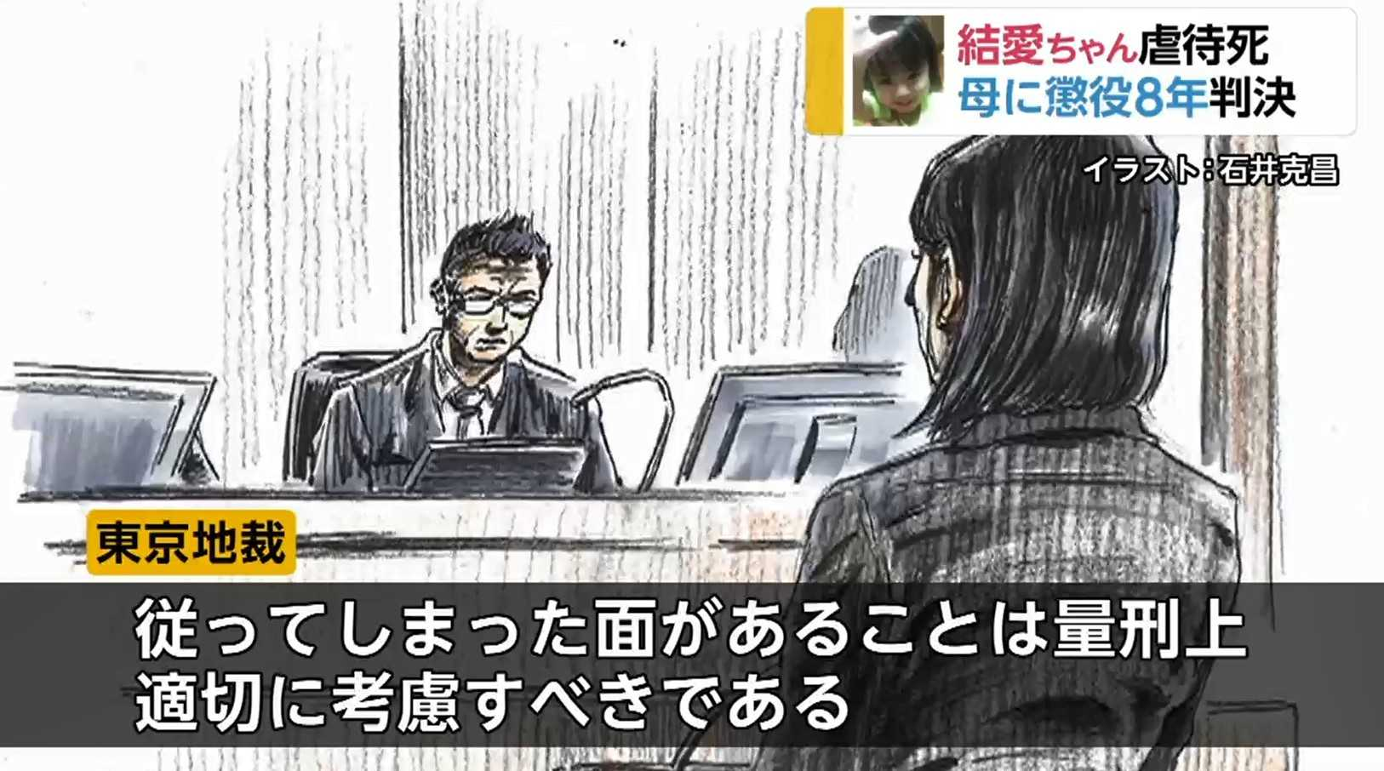
Les circonstances atténuantes
Circonstances atténuantes
Légitime défense disproportionnée (potentiellement irresponsabilité)
Etat de nécessité (potentiellement irresponsabilité)
La tentative : l’infraction n’a pas pu être menée jusqu’à son objectif malgré la détermination de l’auteur (障害未遂).
Auto-dénonciation : la personne qui a commis l’infraction se livre à la police avant qu’elle n’ait connaissance d’une infraction (art. 42 CP)
Aide – assistance d’une infraction principale : peine moins lourde pour celui qui aide ou assiste l’auteur principal de l’infraction (/!\ même peine pour l’auteur moral →instruction, commanditaire)
Prise en compte des circonstances présentées par l’accusé dans la déclaration écrite (情状酌量) – art. 66 CP.
La réduction de la peine dépendra de la peine sur laquelle elle s’applique. /!\ Comme pour les circonstances aggravantes, les circonstances atténuantes réduisent les peines maximales et minimales encourues (et non la peine « qui aurait été prononcée »).
Peine de mort : prison de 10 ans jusqu’à la perpétuité
Prison à perpétuité : prison de 7 à 30 ans
Prison à durée déterminée : durées minimale et maximale divisées par 2
Amende : montant divisé par 2 (en général)

Slide 10
L’inconstitutionnalité du parricide 尊属殺人 (そんぞくさつじん)
Premier arrêt d’inconstitutionnalité de la CS en 1973.
Une fille tue son père qui la violait, l’avait mise enceinte et qui l’avait frappée après qu’elle lui a annoncé sa volonté de se marier avec un homme qu’elle avait rencontrée
L’article 200 du CP pour le parricide (matricide, meurtre des grands-parents,…) disposait que la peine minimale encourue était la réclusion criminelle à perpétuité (無期懲役). Même en appliquant les circonstances atténuantes, la peine minimale prononcée aurait été une incarcération de 7 ans, sans possibilité de sursis (施行猶予). Peine de prison ferme (実刑).
Les juges n’ont pas considéré que le parricide, qui prévoyait des peines plus lourdes que le « simple » meurtre (普通殺人) était inconstitutionnel.
En revanche, ils ont estimé que l’écart entre la peine minimale (ou « plancher ») du parricide était trop important vis-à-vis du « simple » meurtre. Jusqu’à ce qu’une réforme soit effectuée, les juges ont par la suite appliqué l’article 199 du CP (simple meurtre) suite à la circulaire du ministère des Affaires juridiques.
Le législateur (le PLD notamment) espérait pendant longtemps qu’en réduisant la peine minimale du parricide, ils pourraient le maintenir dans le code pénal (estimant qu’il fallait malgré tout que la peine soit plus lourde pour ce type de meurtres).
Mais lors de la réforme du Code pénal en 1995 (notamment passage du japonais classique au japonais contemporain…), le crime de parricide a été aboli.

Slide 11
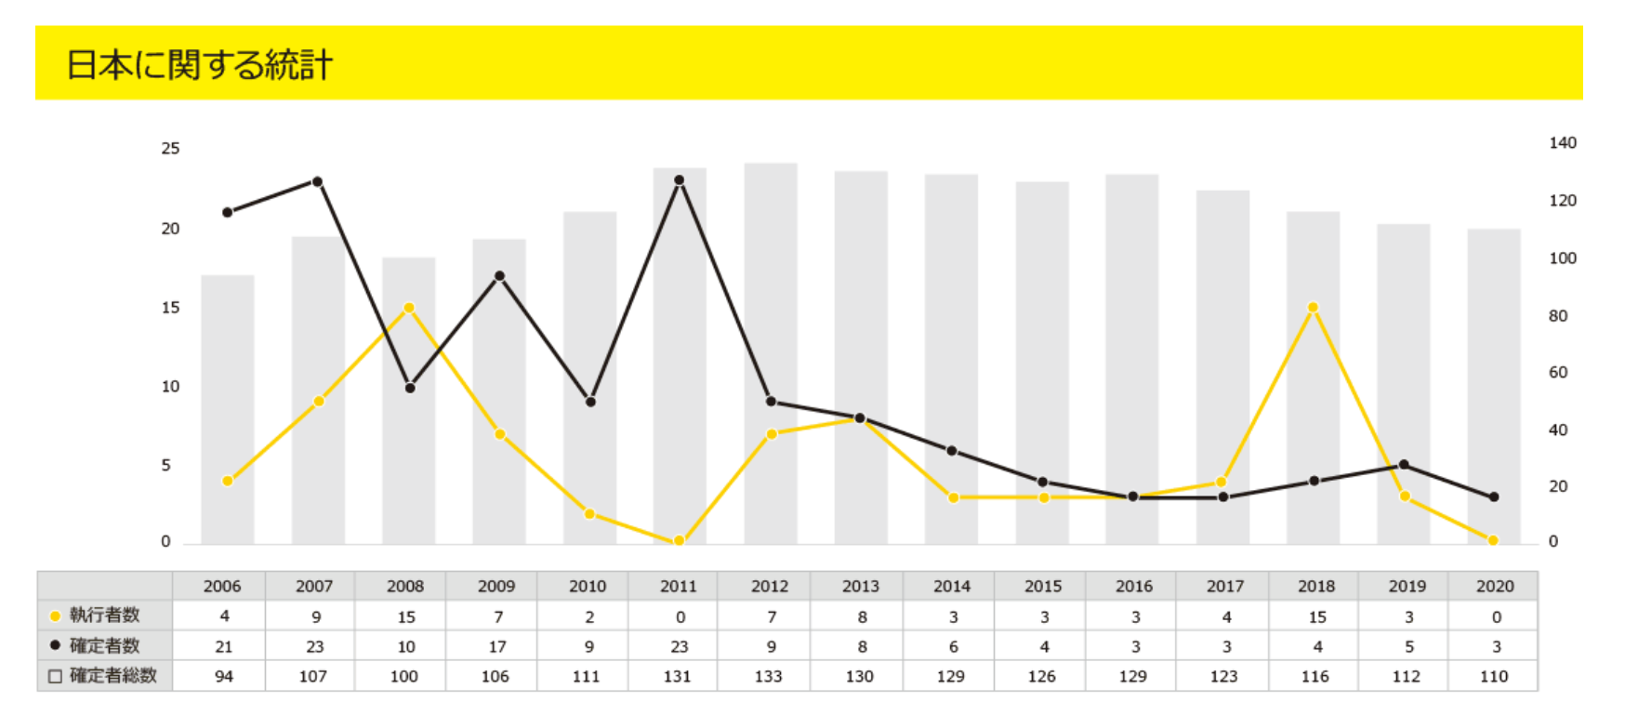
La peine de mort au japon
Amnesty International (2021) https://www.amnesty.or.jp/human-rights/topic/death_penalty/statistics.html
Peine de mort par pendaison.
Le condamné est informé le matin de son exécution.
Doit intervenir dans les 6 mois de la condamnation mais bcp d’exceptions…
Opinion publique pense qu’elle est inévitable (80% environ), mais 40% pense qu’à l’avenir on pourrait envisager la suppression (notamment si remplacée par prison à perpétuité) sondage du gvt
Le PDJ avait publié un moratoire pour l’abolition de la peine de mort, mais n’a pas passé le cap.
Importantes critiques viennent des ONG et du 日弁連 (fédération des barreaux japonais)…

